Slide 1

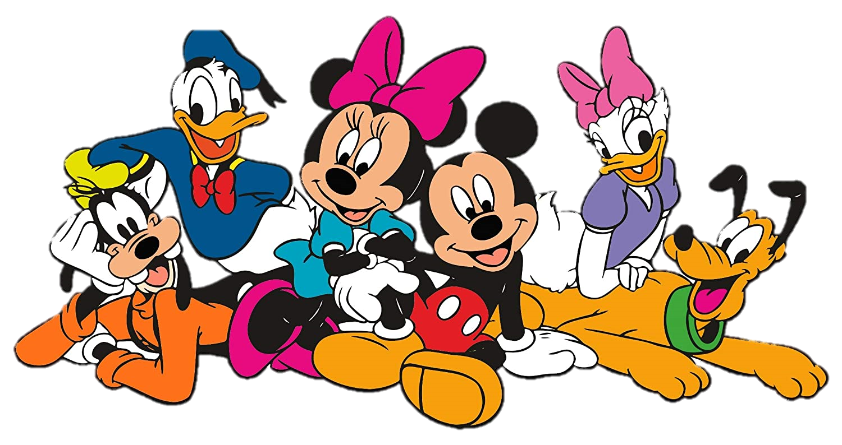
Ôn tập giữa HKII
Tiết 6

Slide 2

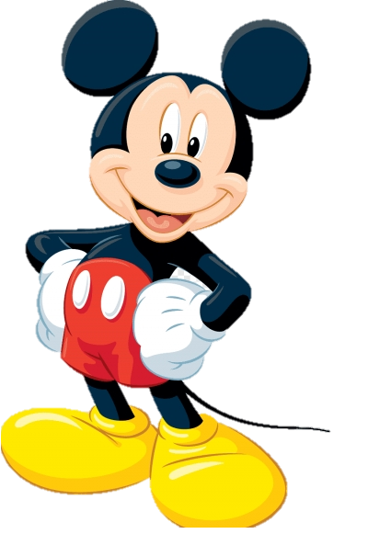
Tiếng Việt
Ôn tập giữa HKII
Tiết 6

Slide 3

Yêu cầu cần đạt
□ Đọc trôi chảy, nắm được nội dung của các bài tập đọc.
□ Củng cố kiến thức về các biện pháp liên kết câu: Biết dùng các từ ngữ thích hợp điền vào chỗ trống để liên kết các câu.

Slide 4
Chào các bạn, tớ là chuột Mickey. Tớ muốn làm tặng cho Minnie một món quà đặc biệt. Các bạn hãy giúp tớ nhé!

Slide 5
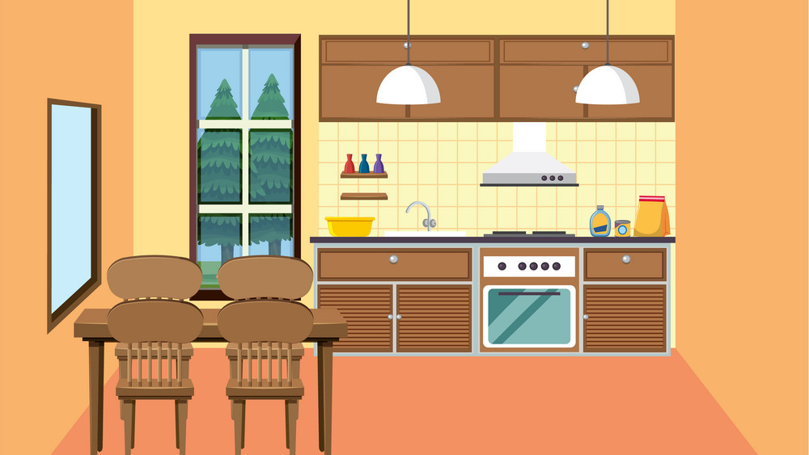
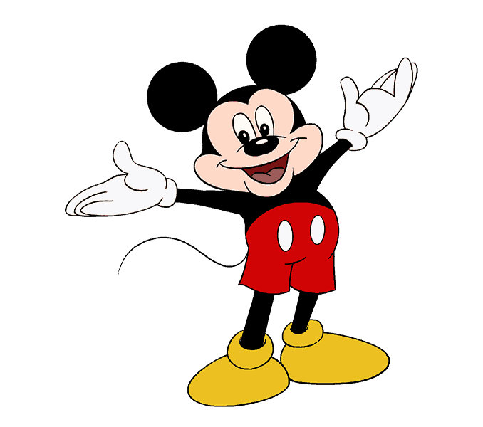
Minnie rất thích đồ ngọt. Tớ quyết định sẽ làm bánh kem để tặng cậu ấy.

Slide 6


Ôn luyện tập đọc và
học thuộc lòng

Slide 7
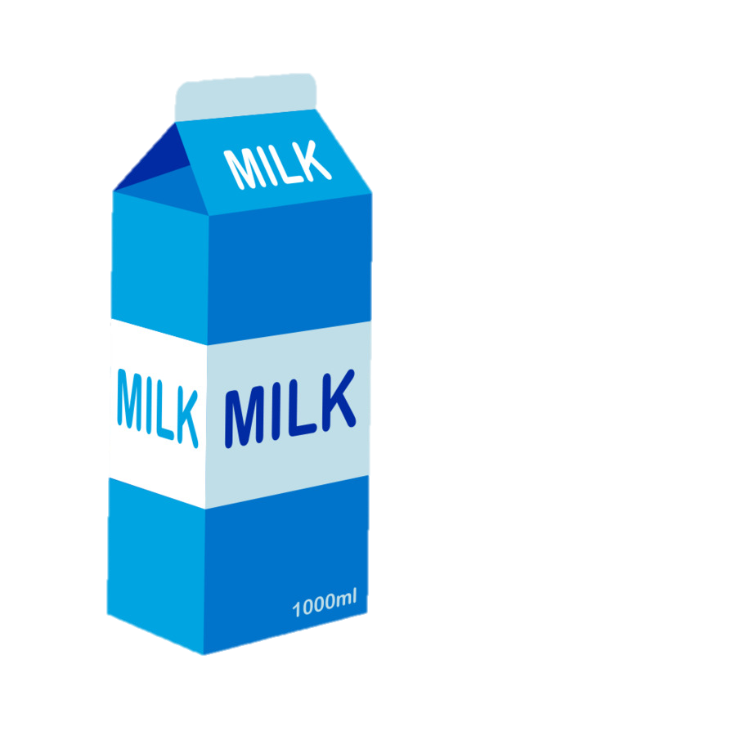
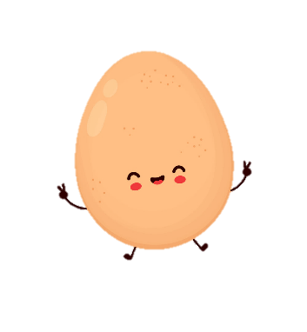
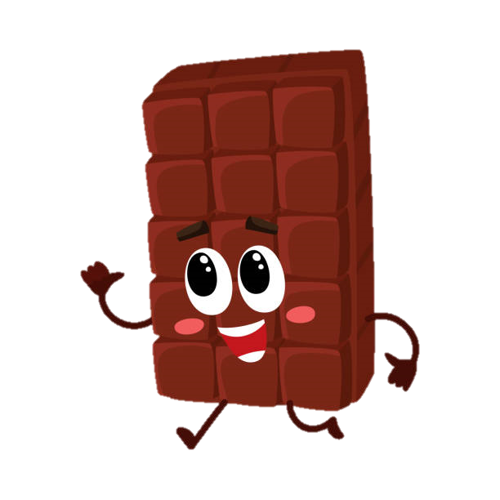


Để giúp cho Mickey làm bánh, các bạn hãy chuẩn bị đủ các loại nguyên liệu bằng cách trả lời các câu hỏi sau:
TIẾP TỤC
Notes:
- GV nhấn vào hình ảnh để chuyển slide.
- Sau khi HS trả lời xong, GV nhấn vào hình bên góc phải để quay trở lại.

Slide 8

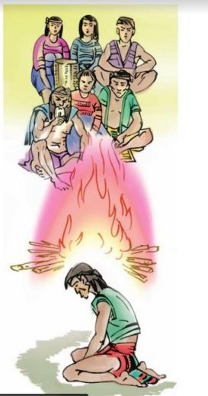
Đọc bài tập đọc “Luật tục xưa của người Ê-đê” và trả lời câu hỏi sau:
Tìm những chi tiết trong bài cho thấy đồng bào Ê-đê quy định xử phạt rất công bằng.
QUAY LẠI

Slide 9

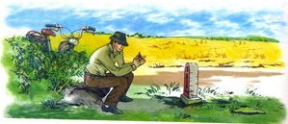
Đọc từ “Người đặt hộp thư … đã đáp lại.” trong bài “Hộp thư mật” và trả lời câu hỏi sau:
Qua những vật có hình chữ V, người liên lạc muốn nhắn gửi chú Hai Long điều gì?
QUAY LẠI

Slide 10
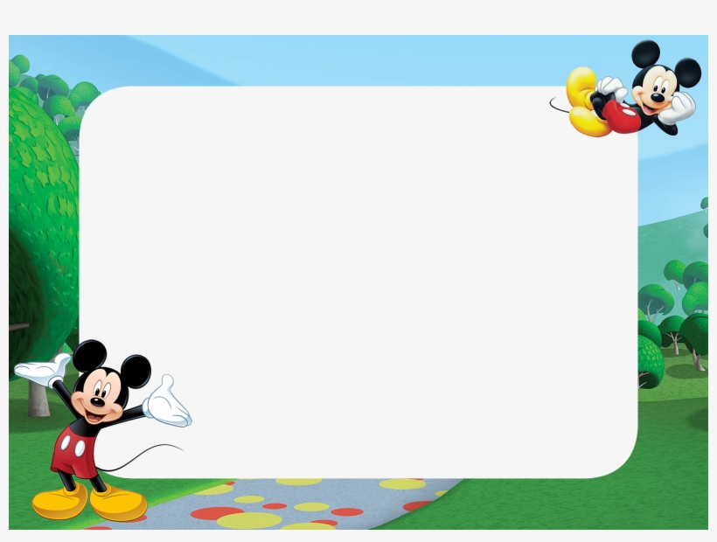
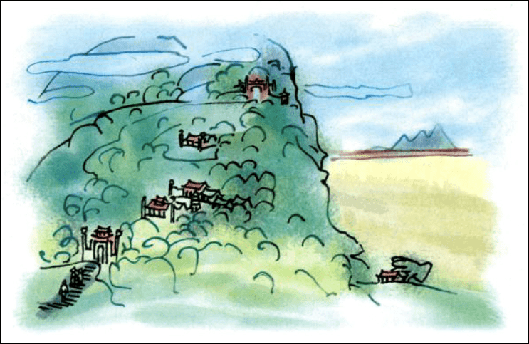
Đọc đoạn cuối của bài “Phong cảnh đền Hùng” và nêu nội dung của bài.
QUAY LẠI

Slide 11

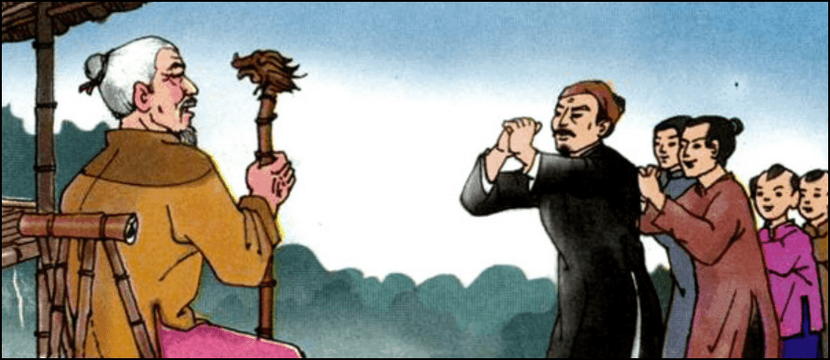
Đọc bài “Nghĩa thầy trò” và trả lời câu hỏi sau:
Các môn sinh của cụ giáo Chu đến nhà thầy để làm gì? Tìm những chi tiết cho thấy học trò rất tôn kính cụ giáo Chu?
QUAY LẠI

Slide 12
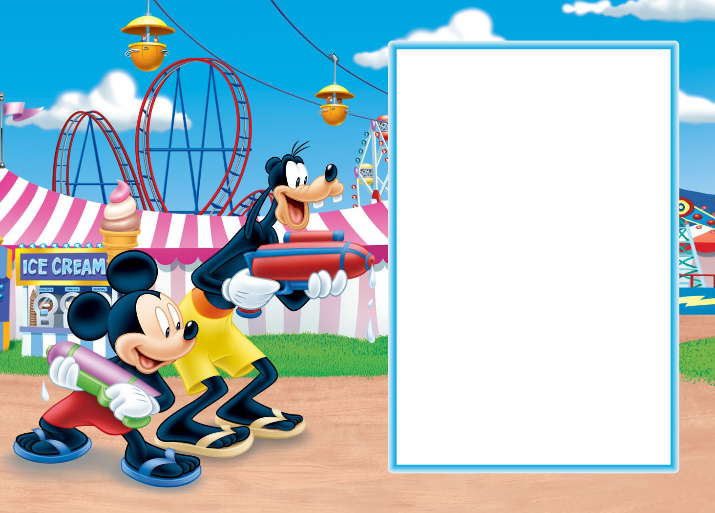
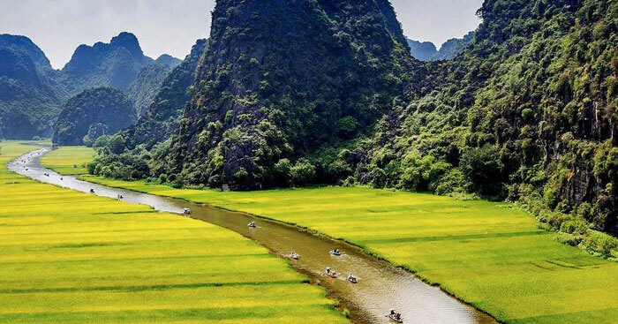
Đọc ba khổ thơ cuối bài “Đất nước” và trả lời câu hỏi sau:
Cảnh đất nước trong mùa thu mới được tả trong khổ thơ thứ ba đẹp như thế nào?
QUAY LẠI

Slide 13
Ôn luyện từ và câu

Slide 14
Để Mickey có thể hoàn thành chiếc bánh kem 3 tầng, chúng ta hãy cùng hoàn thành bài tập sau nhé!
Nguyên liệu đã có đủ rồi. Giờ mình bắt tay vào làm một chiếc bánh kem 3 tầng để tặng cho Minne nào.

Slide 15
2. Tìm từ ngữ thích hợp với mỗi ô trống để liên kết các câu trong những đoạn văn sau:
a) Con gấu càng leo lên cao thì khoảng cách giữa nó và tôi càng gần lại. Đáng gờm nhất là những lúc mặt nó quay vòng về phía tôi: chỉ một thoáng gió vẩn vơ tạt từ hướng tôi sang nó là “mùi người” sẽ bị gấu phát hiện. ...... xem ra nó đang say bộng mật ong hơn là tôi.
Theo Trần Thanh Địch
b) Lũ trẻ con ngồi im nghe các cụ già kể chuyện. Hôm sau, rủ nhau ra cồn cát tìm những bông hoa tím. Lúc về, tay đứa nào cũng đầy một nắm hoa.
Theo Trần Nhật Thu

Slide 16
2. Tìm từ ngữ thích hợp với mỗi ô trống để liên kết các câu trong những đoạn văn sau:
c) Ánh nắng lên tới bờ cát, lướt qua những thân tre nghiêng nghiêng, vàng óng. Nắng đã chiếu sáng lòa cửa biển. Xóm lưới cũng ngập trong đó. Sứ nhìn những làn khói bay lên từ các mái nhà chen chúc của bà con làng biển. ... còn thấy rõ những vạt lưới đan bằng sợi ni lông óng ánh phất phơ bên cạnh những vạt lưới đen ngăm trùi trũi. ... sớm đẫm chiếu người Sứ. Ánh nắng chiếu vào đôi mắt .... , tắm mượt mái tóc, phủ đầy đôi bờ vai tròn trịa của ....
Theo Anh Đức

Slide 17
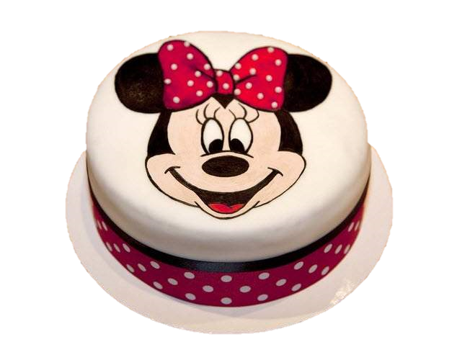
2. Tìm từ ngữ thích hợp với mỗi ô trống để liên kết các câu trong những đoạn văn sau:
a) Con gấu càng leo lên cao thì khoảng cách giữa nó và tôi càng gần lại. Đáng gờm nhất là những lúc mặt nó quay vòng về phía tôi: chỉ một thoáng gió vẩn vơ tạt từ hướng tôi sang nó là “mùi người” sẽ bị gấu phát hiện. xem ra nó đang say bộng mật ong hơn là tôi.
Theo Trần Thanh Địch
Nhưng
Từ “nhưng” nối câu 2 với câu 3.

Slide 18
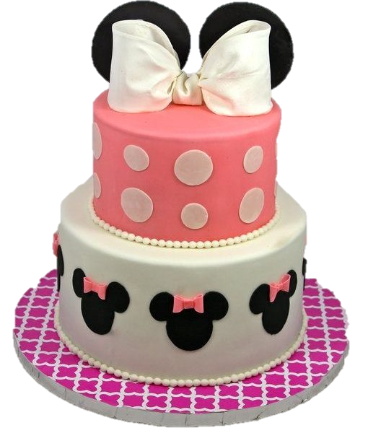
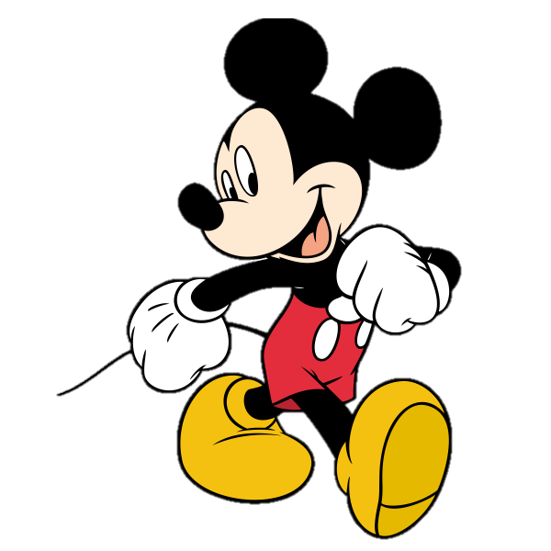
b) Lũ trẻ con ngồi im nghe các cụ già kể chuyện. Hôm sau, rủ nhau ra cồn cát tìm những bông hoa tím. Lúc về, tay đứa nào cũng đầy một nắm hoa.
Theo Trần Nhật Thu
chúng
Từ “chúng” ở câu 2 thay thế cho từ “lũ trẻ” ở câu 1.

Slide 19
c) Ánh nắng lên tới bờ cát, lướt qua những thân tre nghiêng nghiêng, vàng óng. Nắng đã chiếu sáng lòa cửa biển. Xóm lưới cũng ngập trong đó. Sứ nhìn những làn khói bay lên từ các mái nhà chen chúc của bà con làng biển. còn thấy rõ những vạt lưới đan bằng sợi ni lông óng ánh phất phơ bên cạnh những vạt lưới đen ngăm trùi trũi. sớm đẫm chiếu người Sứ. Ánh nắng chiếu vào đôi mắt , tắm mượt mái tóc, phủ đầy đôi bờ vai tròn trịa của .
Theo Anh Đức
nắng
Chị
Nắng
chị
chị
Từ “nắng” ở câu 3, câu 6 lặp lại “nắng” ở câu 2.
Từ “chị” ở câu 5 thay thế cho “Sứ” ở câu 4.
Từ “chị” ở câu 7 thay thế cho “Sứ” ở câu 6.

Slide 20
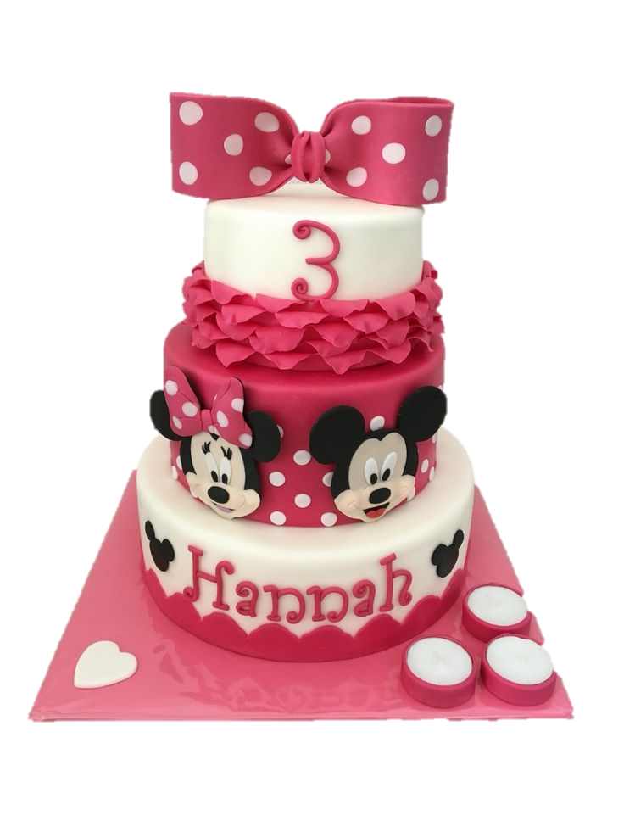
Nhờ các bạn mà tớ đã làm xong bánh kem để tặng cho Minnie rồi. Cảm ơn các bạn nhiều nhé!

Slide 21
Yêu cầu cần đạt
☑ Đọc trôi chảy, nắm được nội dung của các bài Tập đọc.
☑ Củng cố kiến thức về các biện pháp liên kết câu: Biết dùng các từ ngữ thích hợp điền vào chỗ trống để liên kết các câu.

Slide 22
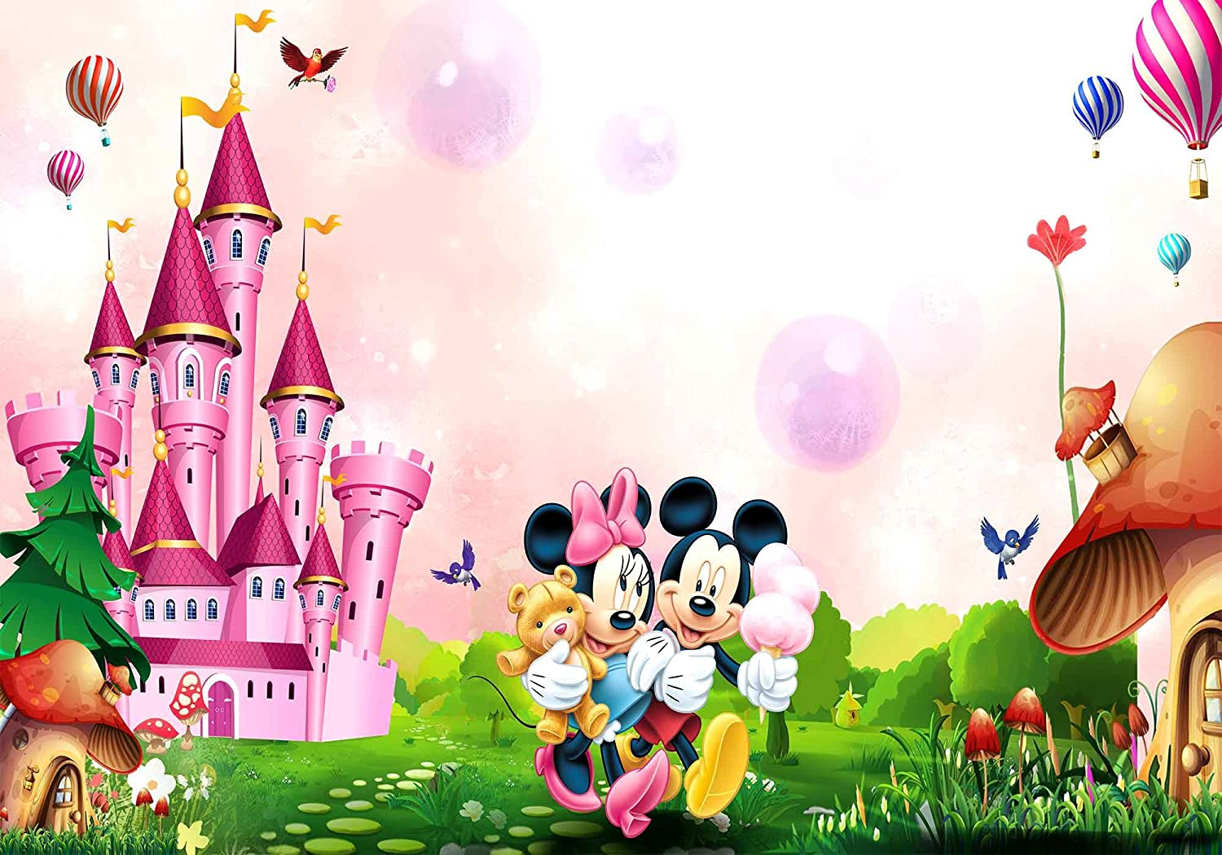
Định hướng tiếp theo
- Ôn lại các nội dung đã học.
- Chuẩn bị: Ôn tập Tiết 7.

Slide 23
Chúc các bạn ôn tập
thật hiệu quả!

